Slide 1
卓越创新中心青年拔尖人才答辩
葛 韶 锋
gesf@sjtu.edu.cn

Slide 2
教育和科研经历
๏ 教育经历
2002 - 2006：清华大学物理系，物理学学士（叶企孙奖）
2006 - 2012：清华大学高能物理中心，粒子物理学博士
2009 – 2010 : 美国德州大学奥斯汀分校 联合培养
๏ 工作经历
2012 - 2014： 日本高能加速器研究机构（KEK），JSPS学者、博士后
2014 - 2017 : 德国马普所海德堡核物理研究所（MPIK），博士后
2017 – 2019 : 日本东京大学数物连携宇宙研究机构（Kavli IPMU）、
美国加州大学伯克利分校 联合聘请博士后
2018： 费米实验室 中微子物理中心学者（NPC Fellow）
2019 至今： 上海交通大学、李政道研究所 副教授、李政道学者

Slide 3
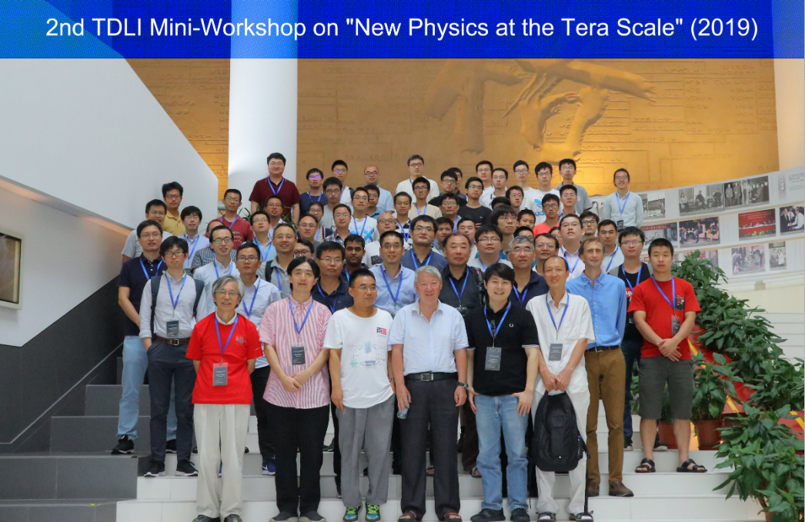
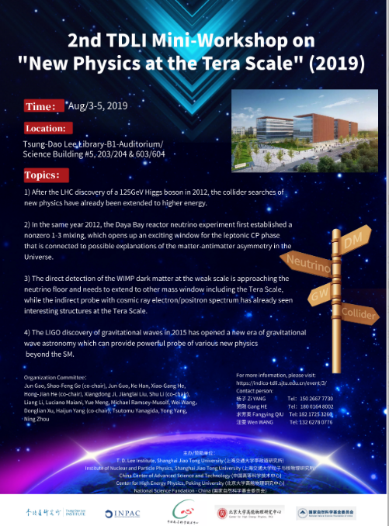
服务工作：会议组织、科普讲座
2019年8月3-5日：第二届李所TeV能标新物理小型研讨会

Slide 4
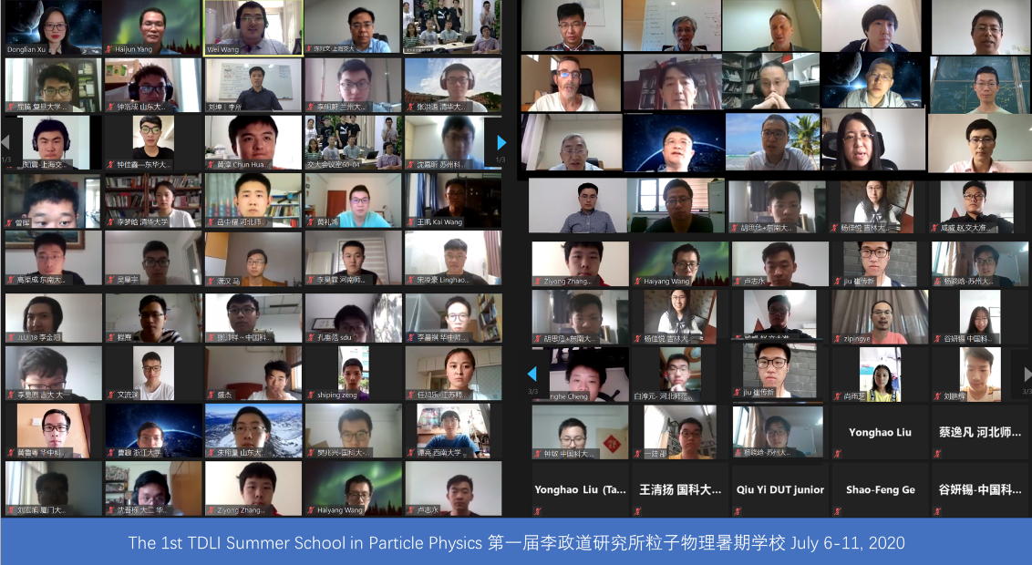
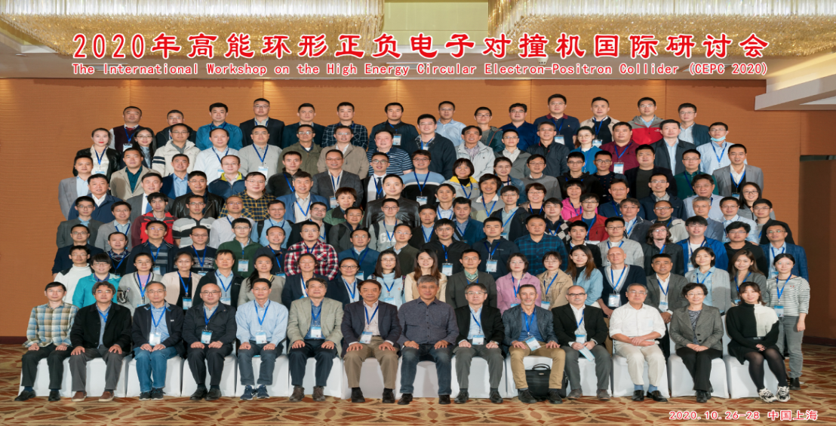
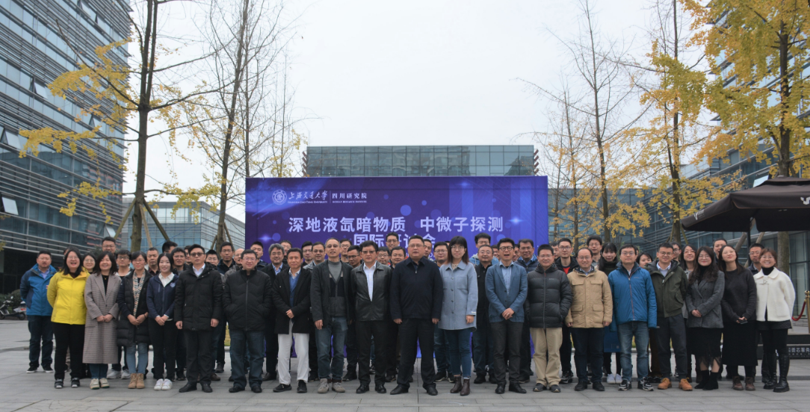
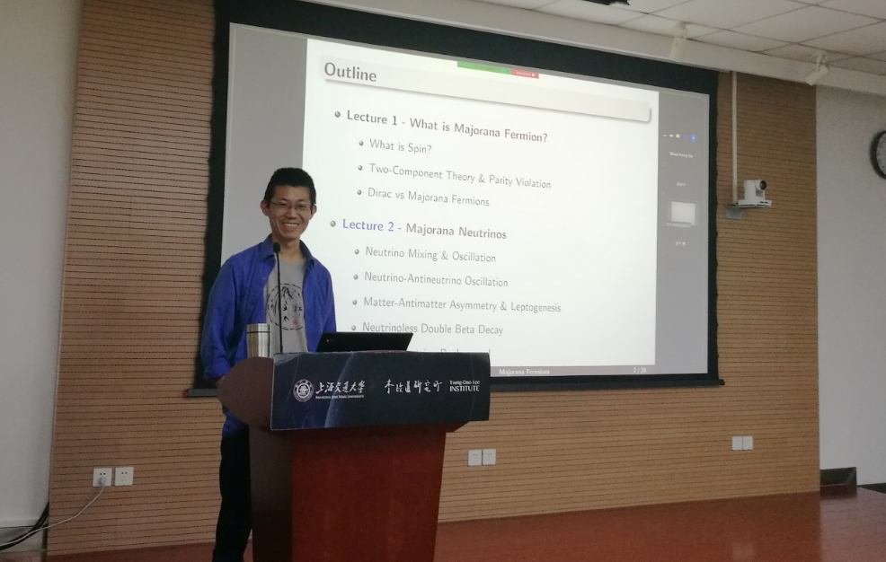
服务工作：会议组织、科普讲座
7月6-11日：李政道研究所第一届粒子物理暑期学校
11月26-28日： CEPC国际研讨会
12月1-2日：深地液氙暗物质、中微子探测研讨会
5月26、6月2日：马约拉纳费米子系列科普讲座

Slide 5
科研成果
中微子、暗物质等方向共发表的文章
科研论文7篇 + 1篇在审稿中
宇宙线加速暗物质的恒星日调制信号
超新星轴子望远镜 + JUNO超新星预警
中微子手征振荡
太阳中微子赝标量相互作用 @ 暗物质直接探测
暗物质间接测量中的味道结构
……
期刊 | 文章数
PRL | 3
PLB | 9
JHEP | 9
JCAP | 2
PRD | 6
NPB | 1
CPC | 3
总计 | 33篇
基金申请
PandaX项目理论子课题

Slide 6
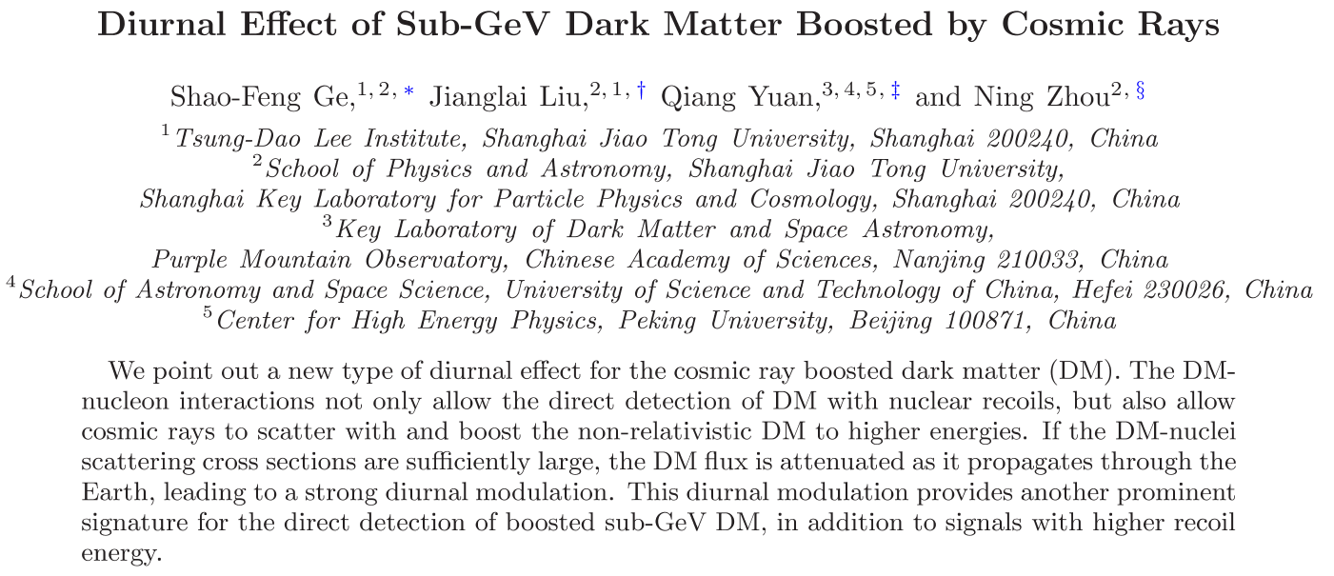
代表性工作1：轻暗物质的恒星日调制
SFG, Jianglai Liu, Ning Zhou, Qiang Yuan [arXiv:2005.09480 [hep-ph]]

Slide 7
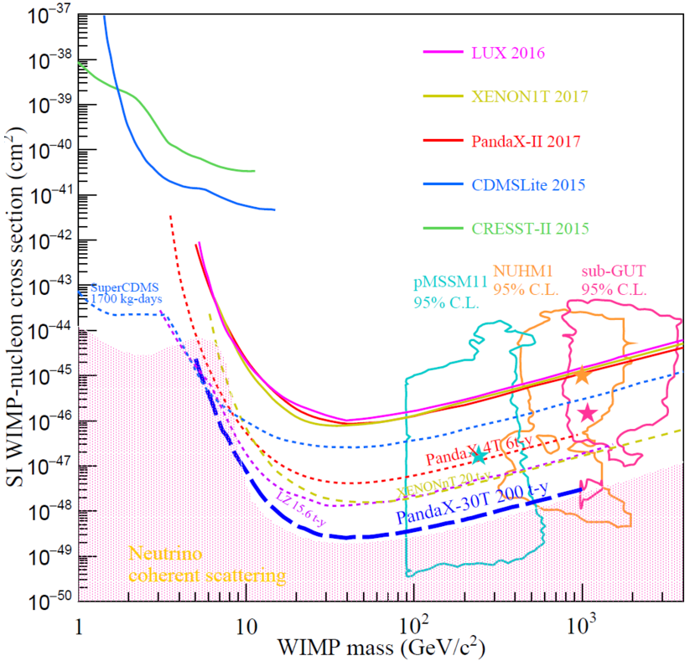
暗物质直接探测的现状和展望
Jianglai Liu, Xun Chen, Xiangdong Ji, Nature Phys.13 (2017) 3, 212-216

Slide 8
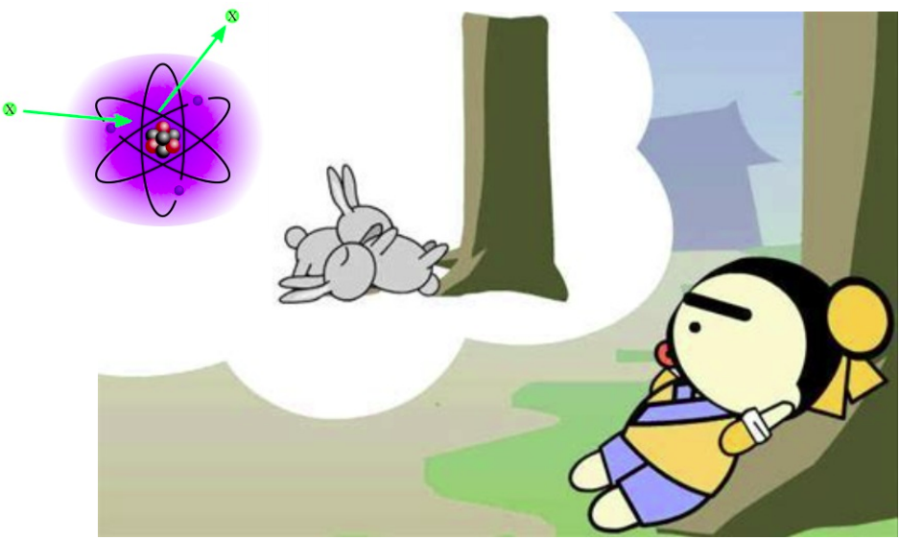
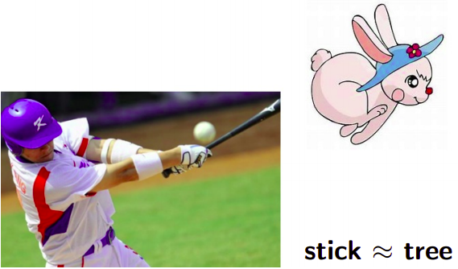
加速暗物质
暗物质和物质相互作用
暗物质就能被宇宙线加速

Slide 9
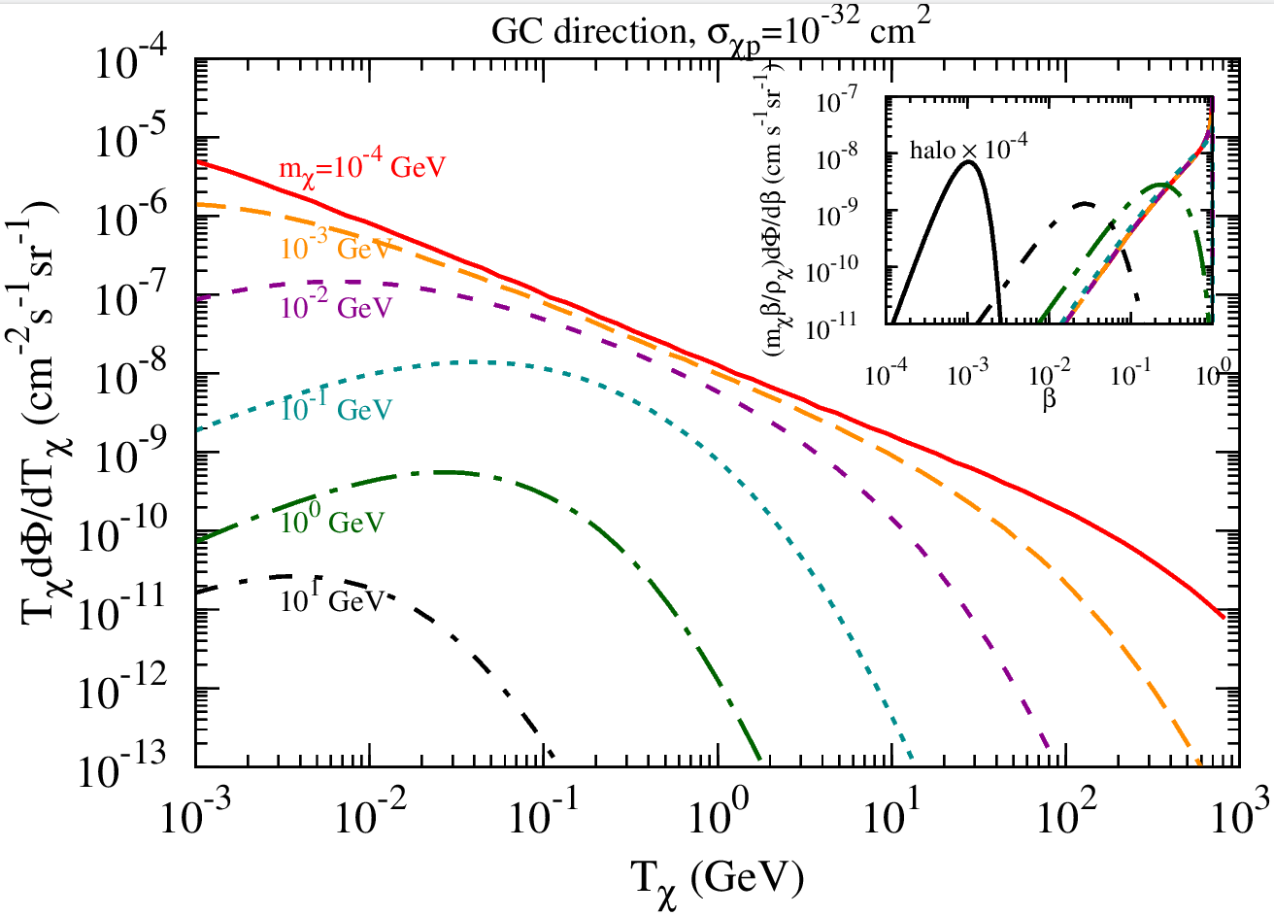
宇宙线加速暗物质的流强

Slide 10
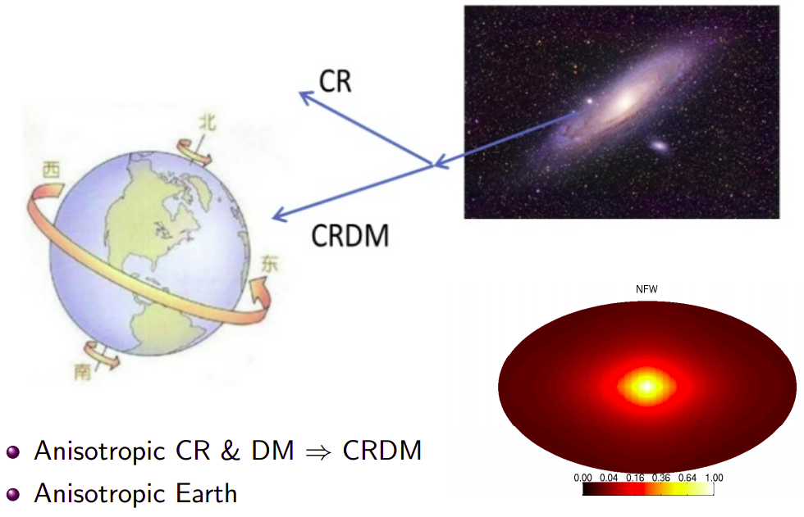
宇宙线加速暗物质的各向异性

Slide 11
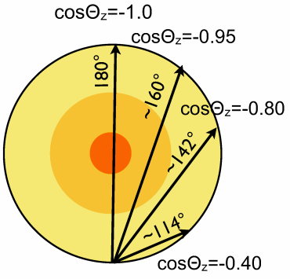
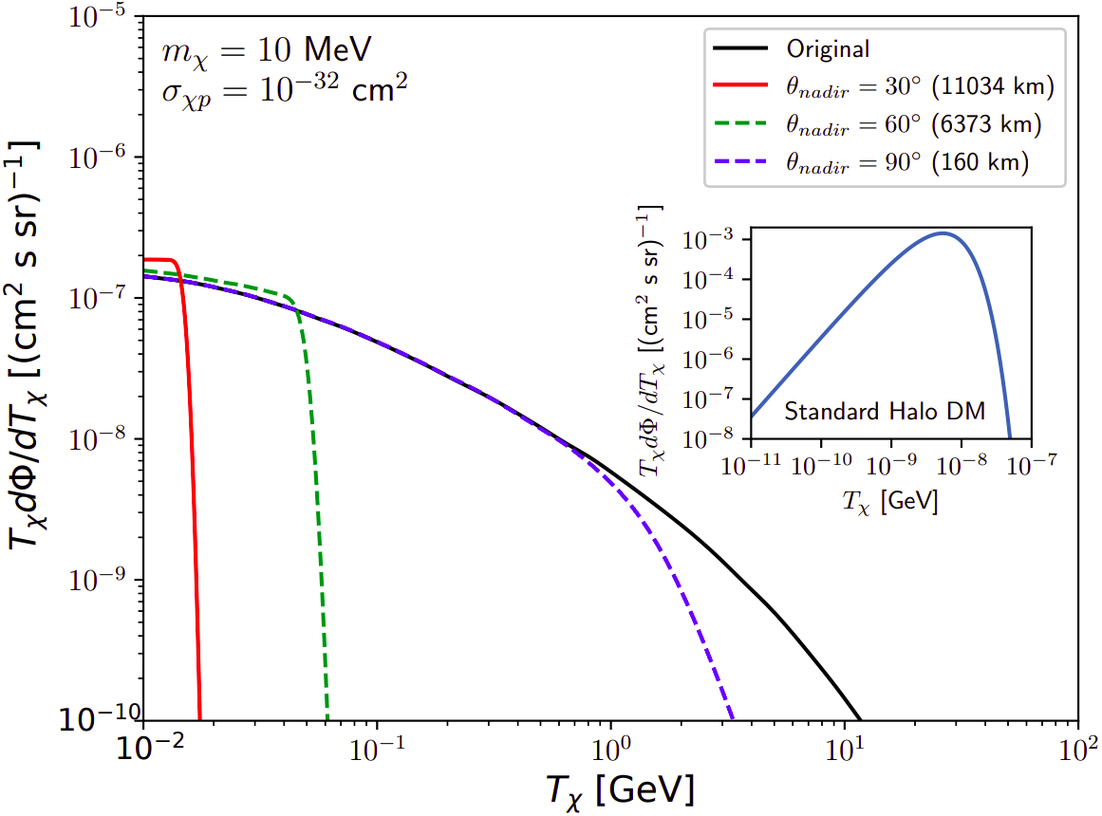
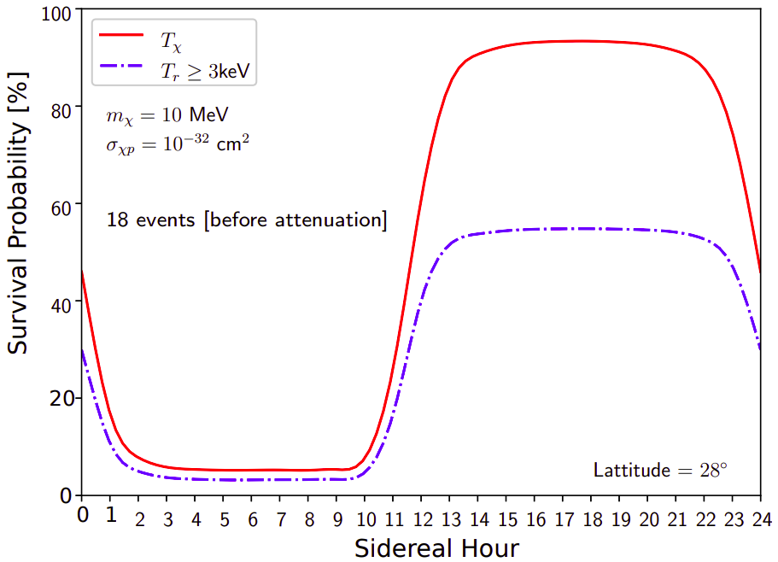
宇宙线加速暗物质的恒星日调制

Slide 12
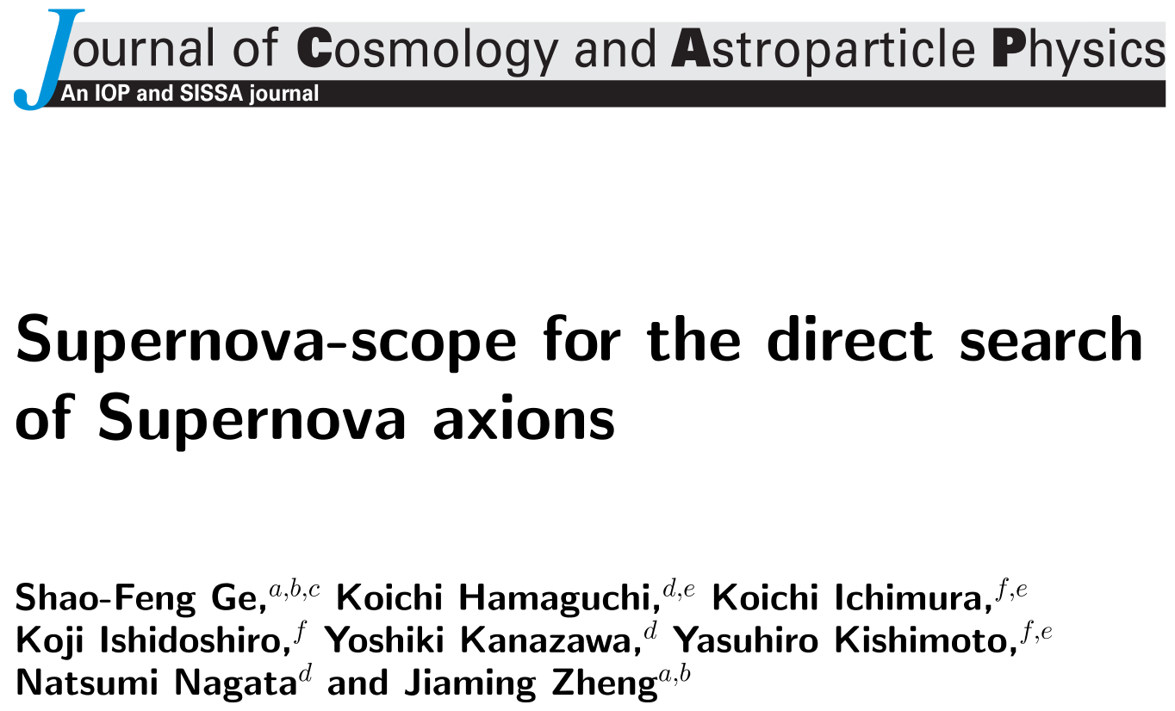
代表性工作2：超新星轴子望远镜
JCAP 11 (2020) 059 [arXiv:2008.03924 [hep-ph]]

Slide 13
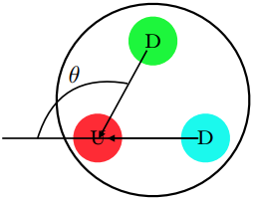
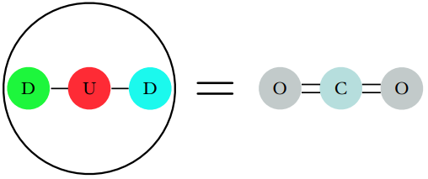
强CP问题、轴子
中子磁矩
经典图象：
QCD量子反常：
轴子解决方案

Slide 14
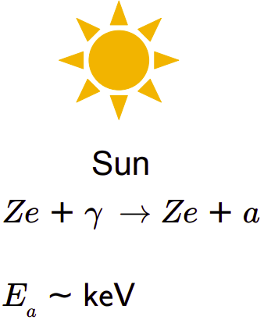
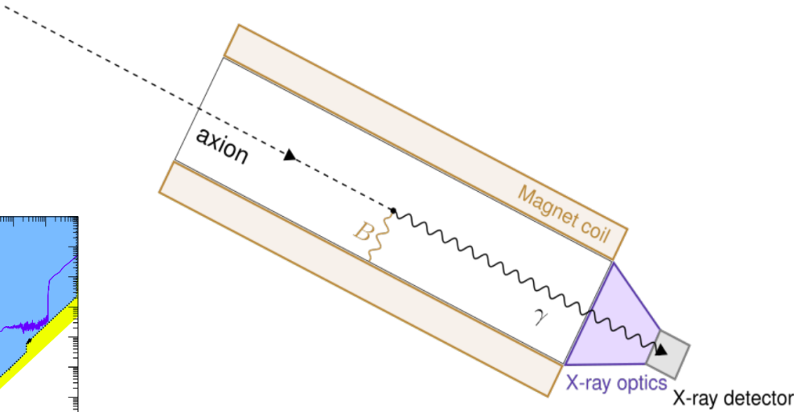
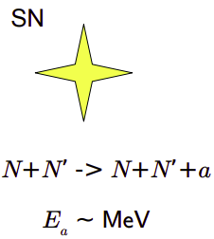
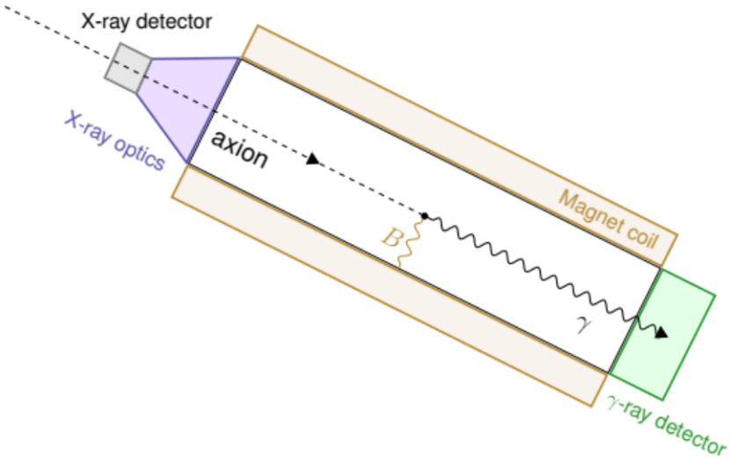
超新星轴子望远镜
Helioscope
SNscope
太阳轴子望远镜（Helioscope）
超新星轴子望远镜（Supernova-scope）

Slide 15
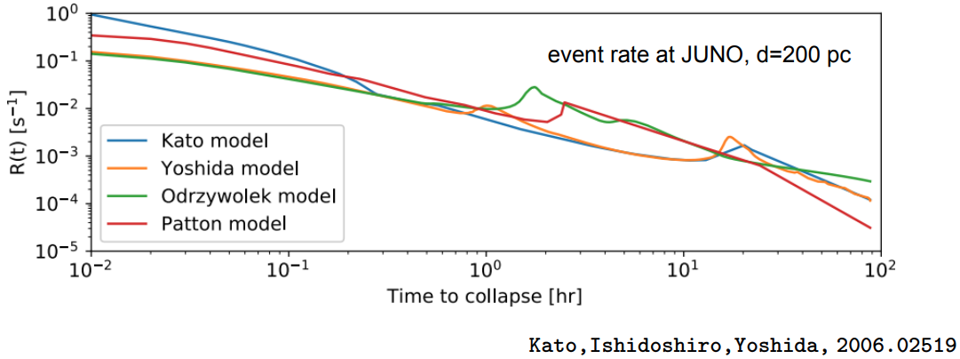
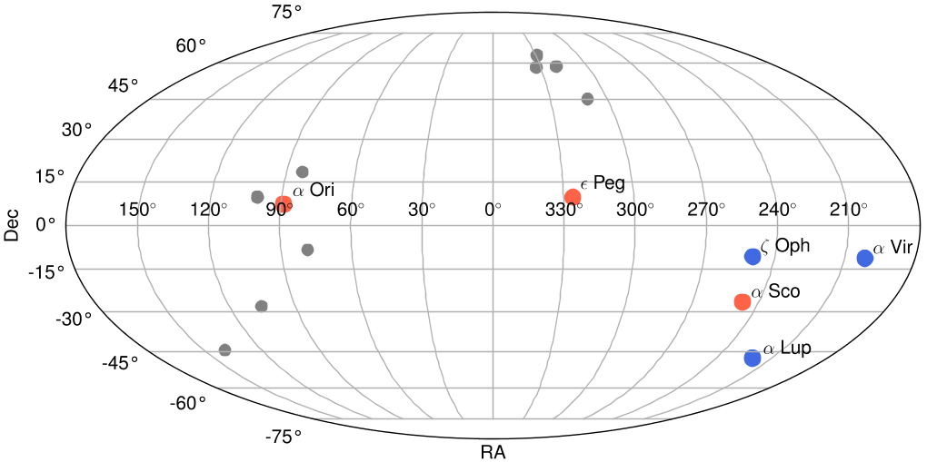
超新星预警+定位
PreSN Neutrinos
PreSN @ KamLAND/SK: 300pc以内的超新星，提前 O(1) 小时预警
JUNO：进一步提高，500pc以内（不考虑角分辨：20~70小时预警）
SNEW 2.0 预警系统

Slide 16
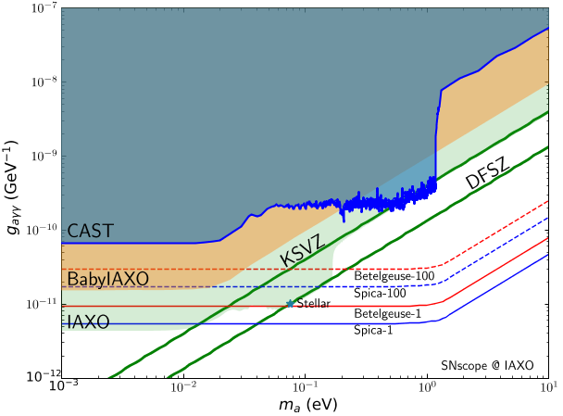
灵敏度
轴子超新星望远镜（SNscope）对较重的轴子也比较敏感
对超新星轴子 的 直接观测

Slide 17
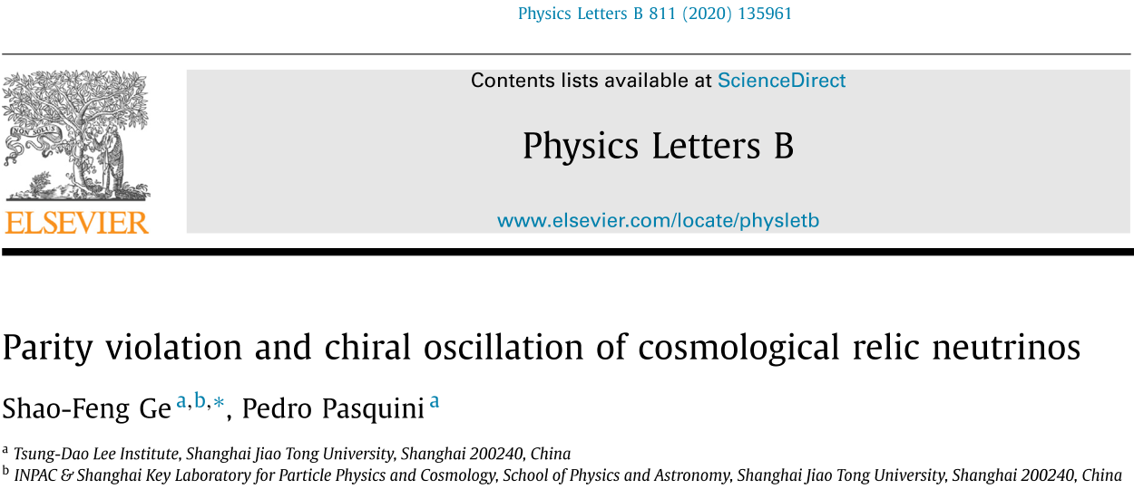
代表性工作3：中微子手征振荡
[arXiv:2009.01684 [hep-ph]]

Slide 18
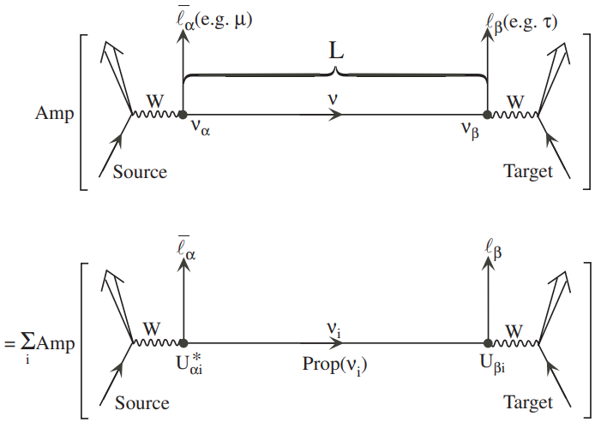
中微子振荡
两中微子振荡概率：
Kayser [arXiv:hep-ph/0506165]

Slide 19
标量 vs 旋量
标量中微子振荡：整体相因子
克莱因-高登方程
旋量：
狄拉克方程
左手 vs 右手

Slide 20
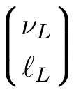
宇称不守恒 vs 初始条件
宇称不守恒
初始条件：
SU(2)： 二重态 单态
中微子$ν$
？
手征振荡：
带电轻子
左手
质量
右手
标准模型 $m_{ν}=0$
左右手之间的振荡，单一味道即可

Slide 21
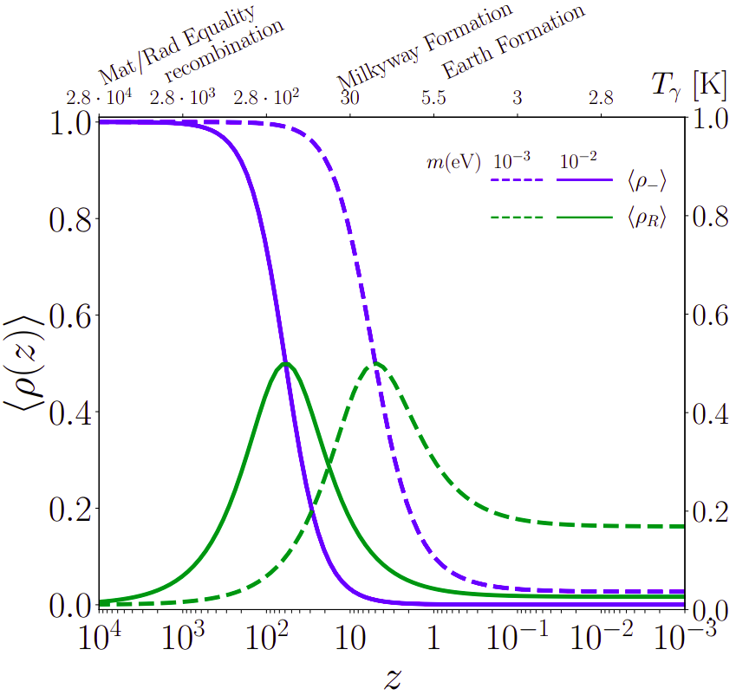
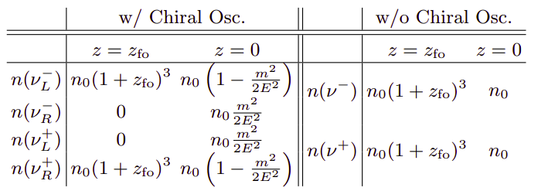
手征振荡 @ 宇宙遗迹中微子
宇宙膨胀 vs 中微子演化
手征振荡
哈勃常数
事例数
降低一半
哈密顿矩阵
密度
矩阵

Slide 22
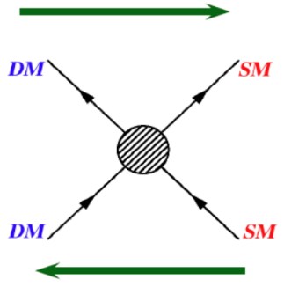
主要研究方向：中微子+暗物质
间接探测
直接探测
对撞机探测
๏ 中微子探针
带电粒子
直接探测、间接探测、对撞机探测
都是考虑和带电粒子的相互作用
中微子可以提供探测暗物质的第四种探针!

Slide 23
感谢各位专家！

